Slide 1
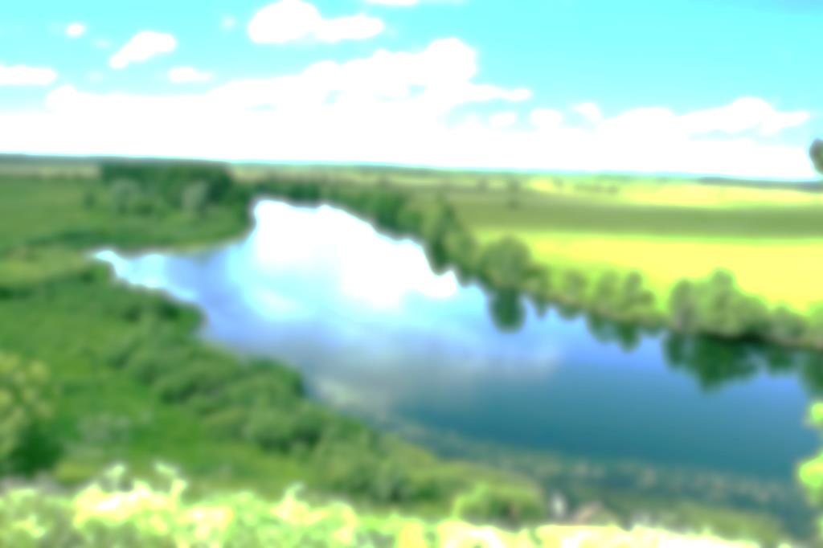
Водоемы Курской области

Slide 2
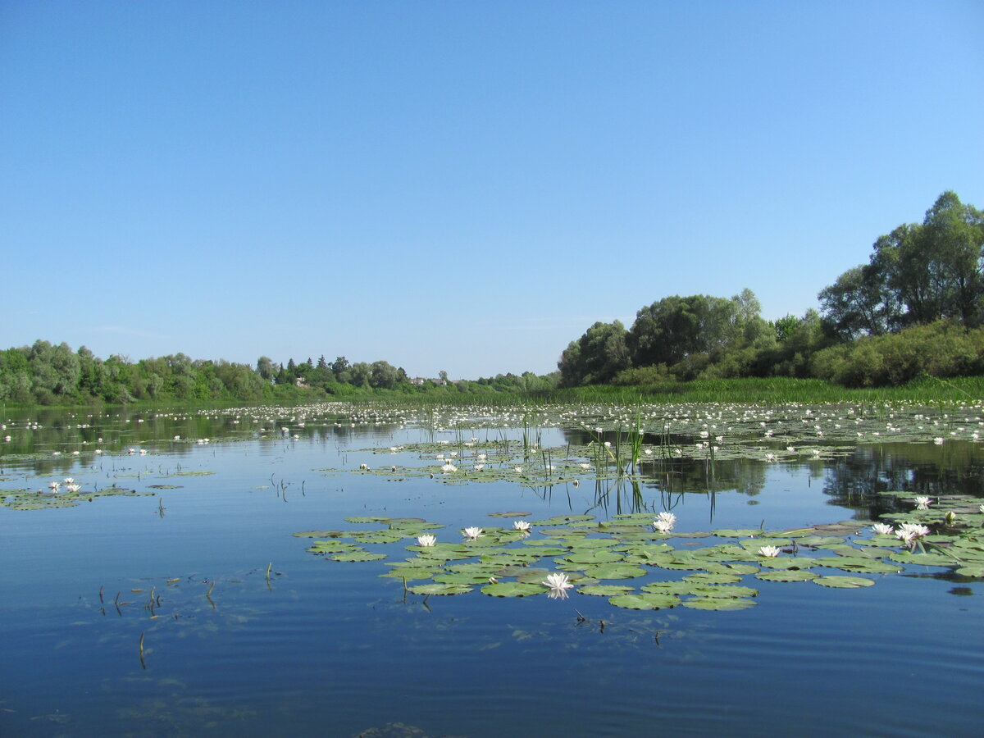
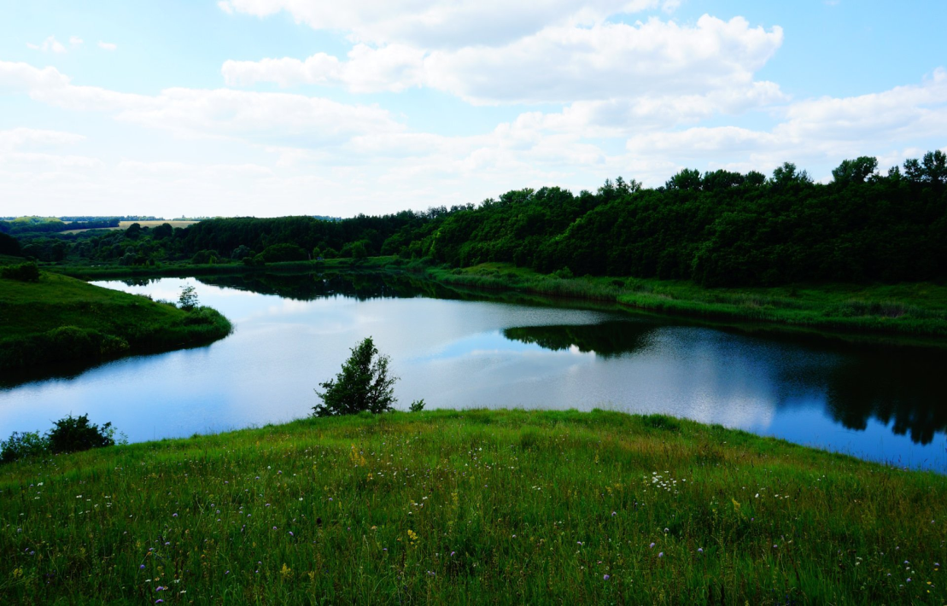
Внутренние воды (воды суши) Курской области составляют многочисленные реки и редкие озёра, болота, а также подземные воды, искусственные водоёмы, водохранилища, пруды и небольшие каналы.

Slide 3
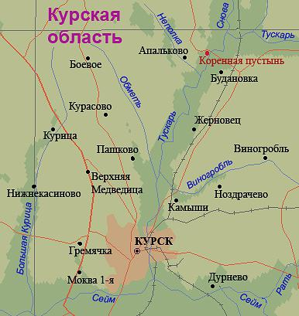
В области 176 рек имеют длину более 10 километров.
Общая протяжённость всех рек - 7600 километров.
Реки относятся к бассейнам крупных рек европейской части России -Днепра и Дона.
Главный водораздел между ними проходит по Тимско-Щигровской возвышенности (гряде).

Slide 4
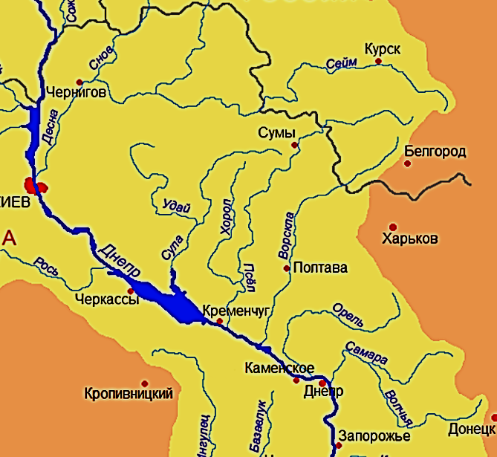
Сейм – приток реки Десны, берущий начало в Белгородской области (в логу «Голова Сейма»), является самой крупной рекой области.
Сейм принимает в пределах Курской области 30 притоков. Справа в него впадают Рать, Тускарь, Большая Курица, Рогозна, Прутише и Свапа, слева - Донецкая Сеймица, Ивица, Полная, Реут, Крепна и Снагость. Самый крупный приток Сейма - река Свапа, - протекает по северо-западной части области. Её длина 197 километров.

Slide 5
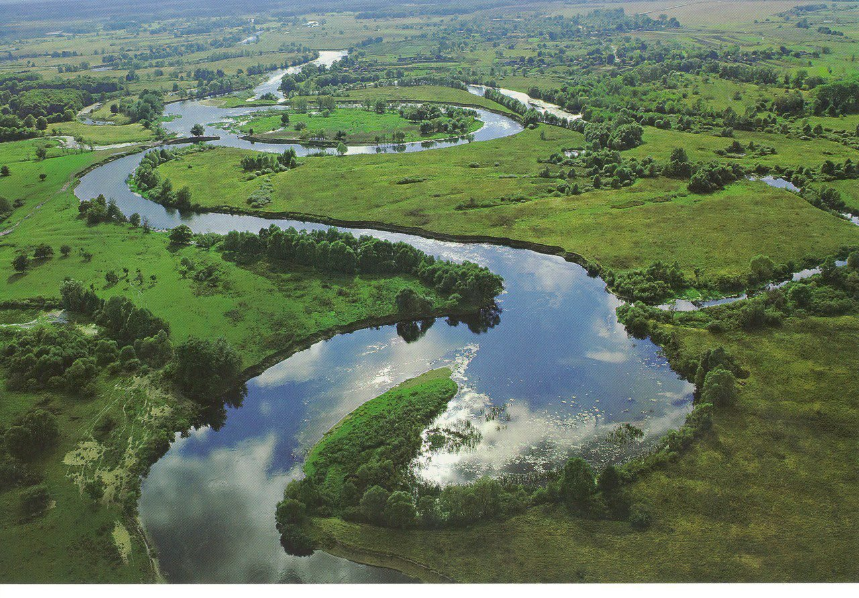
Самая крупная река области - Сейм
Длина реки Сейм составляет 772 километра, а в пределах области - 490 километров. Протекая по широкому дну долины, река то в одном, то в другом месте образует большие излучины (меандры).

Slide 6
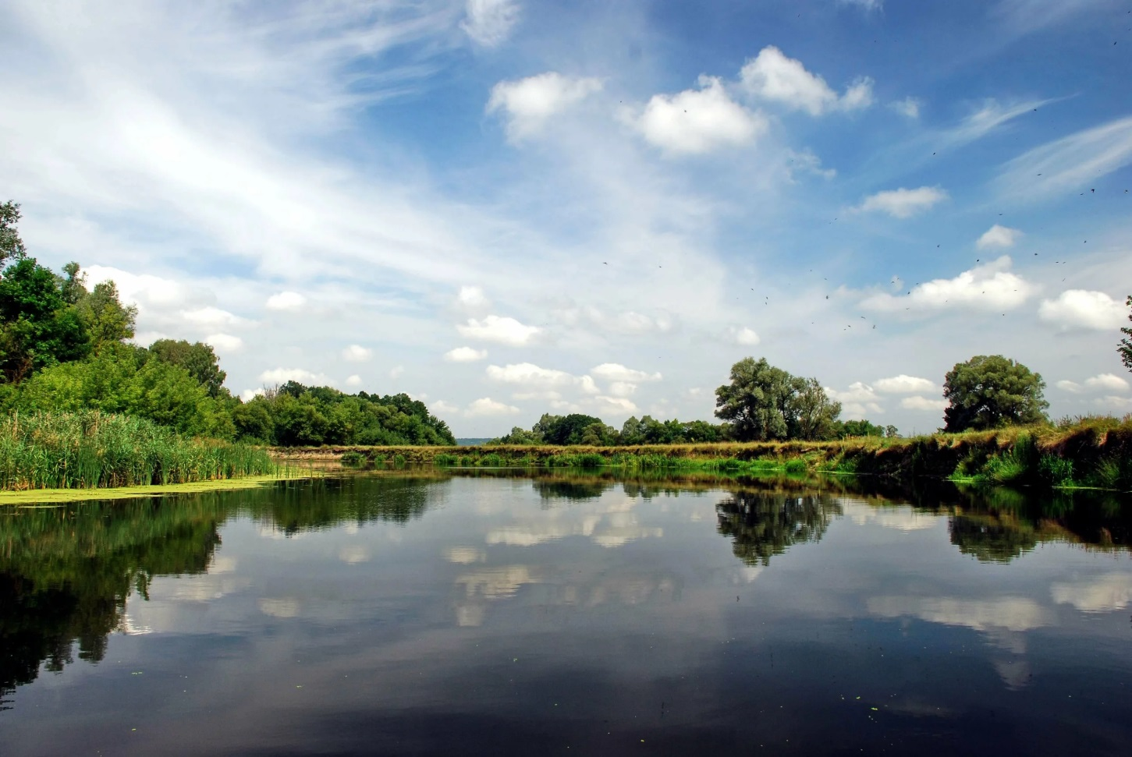
Вторая по величине река области – река Псёл
В России находится только верхнее течение Псла, длиной несколько более 164 километра. Длина же всей реки 717 километров и несёт свои воды в Днепр в основном по Украине.

Slide 7
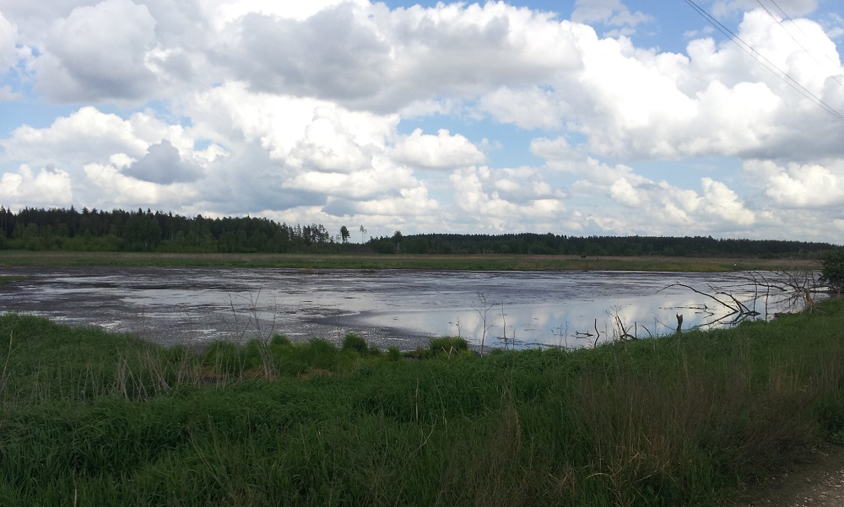
Озёра и болота
Болота в Курской области не получили широкого распространения, но встречаются в поймах среднего и нижнего течения рек Сейма, Свапы и Псла.
Озёр в области немного и располагаются преимущественно они в долинах рек. По своему происхождению озёра чаще являются старицами.
В долинах Сейма, Псла, Оскола и других рек насчитывается несколько сотен больших и малых пойменных озёр-стариц.
Они имеют вид узких и вытянутых полос длиной от нескольких десятков метров до нескольких километров.

Slide 8
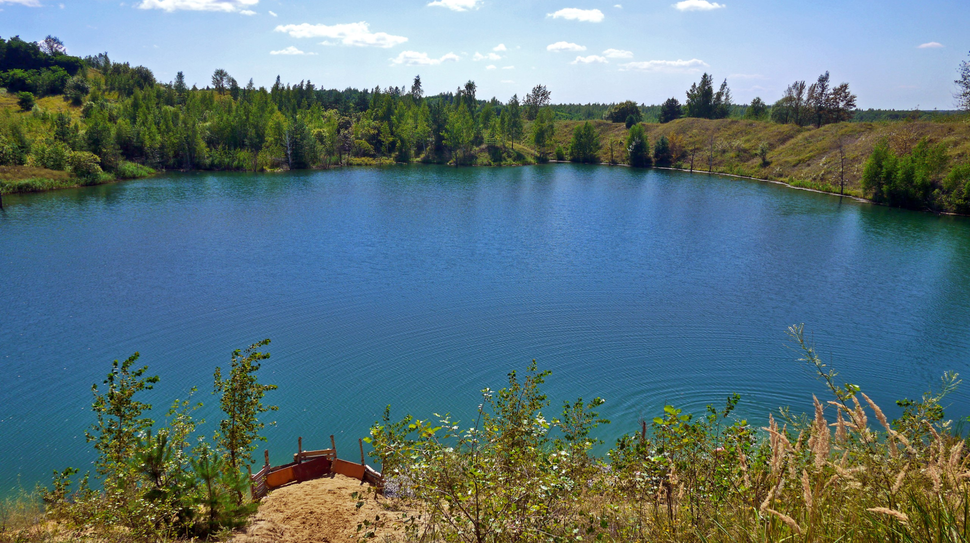
Озёра
Наиболее крупные пойменные озера встречаются в долине Сейма. К ним относятся Лезвино, Малино, Маковье, Фитиж.

Slide 9
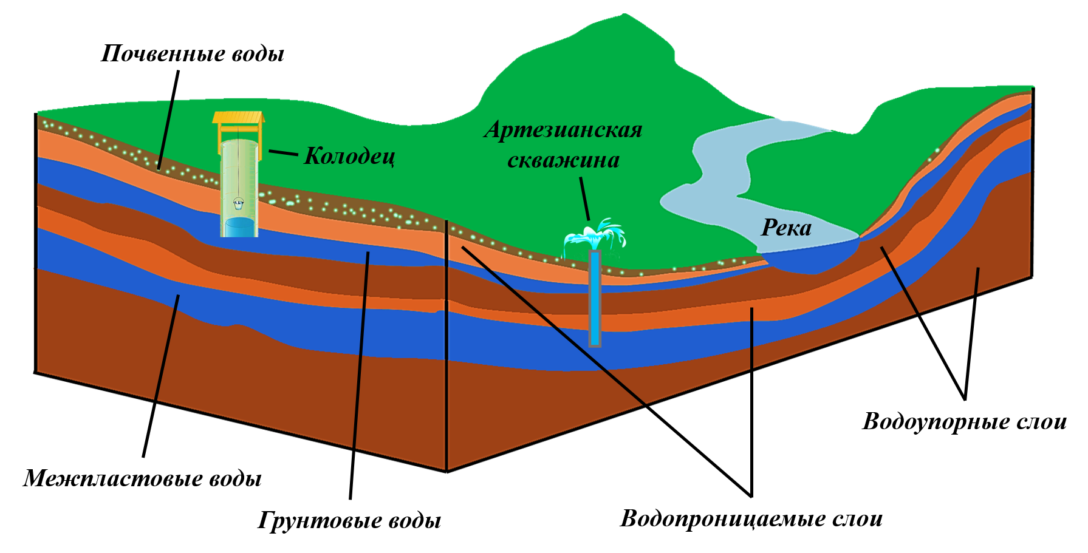
Подземные воды
Недра Курской области хранят в себе значительные запасы подземных вод.

Slide 10
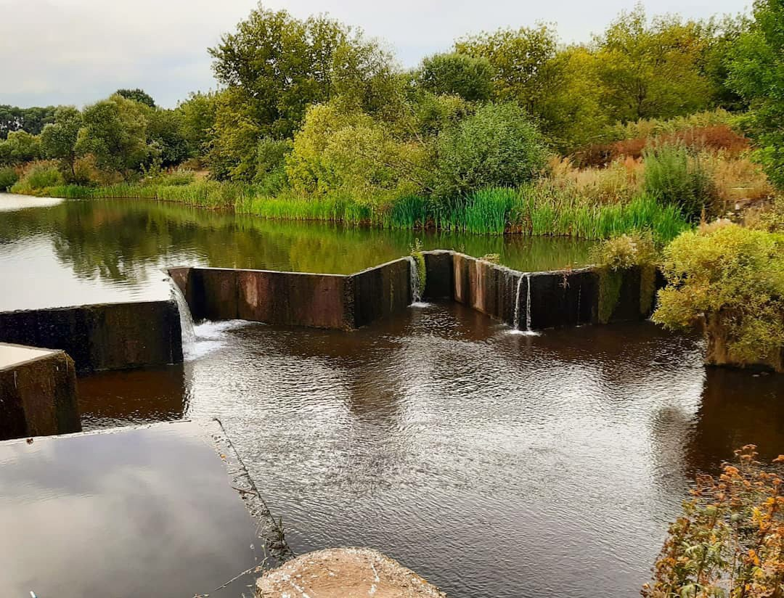
Искусственные водоёмы
В Курской области искусственные водоёмы созданы в балках и долинах небольших рек.
Глубина водохранилищ, прудов и небольших каналов всё время уменьшается из-за приноса временными потоками глинистых частиц.

